Slide 1
Trabalho de PHP
Alunos:
André Gabriel;
Gabriel Primo;
Guilherme Samuel.
2ºDS
Turma: A

Slide 2
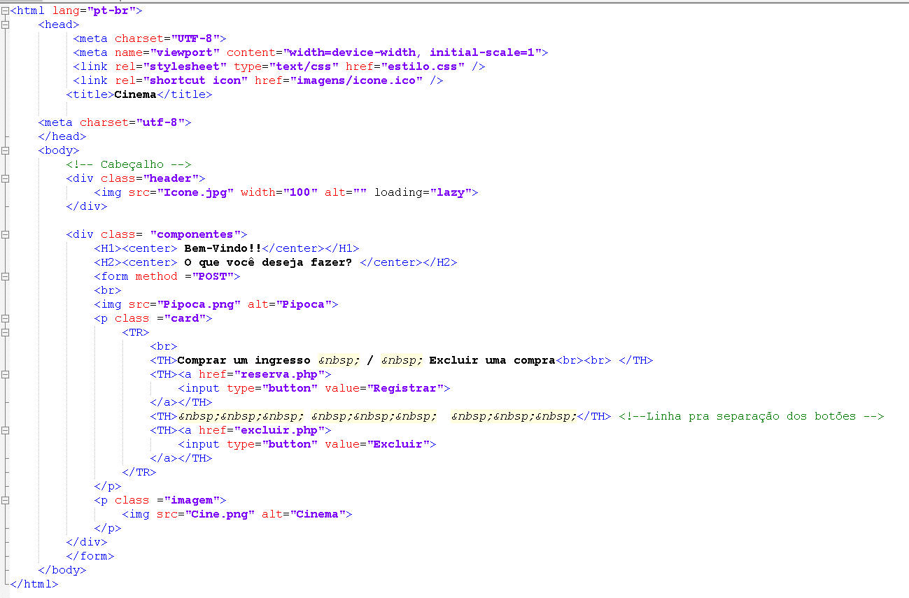
Home (HTML)

Slide 3
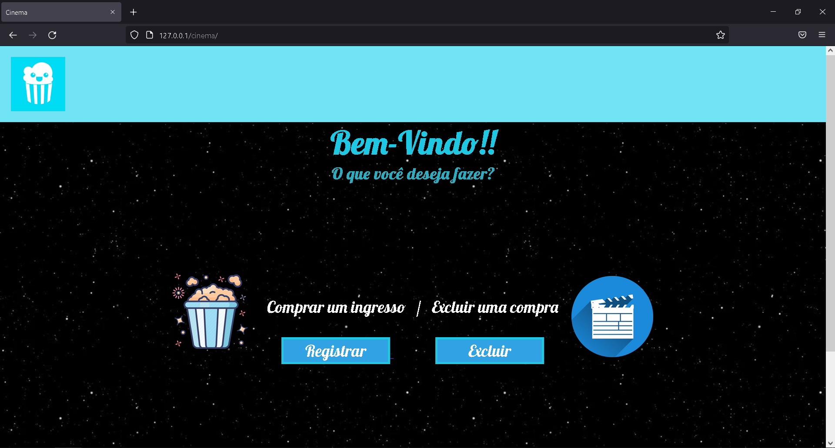
Home (Resultado)

Slide 4
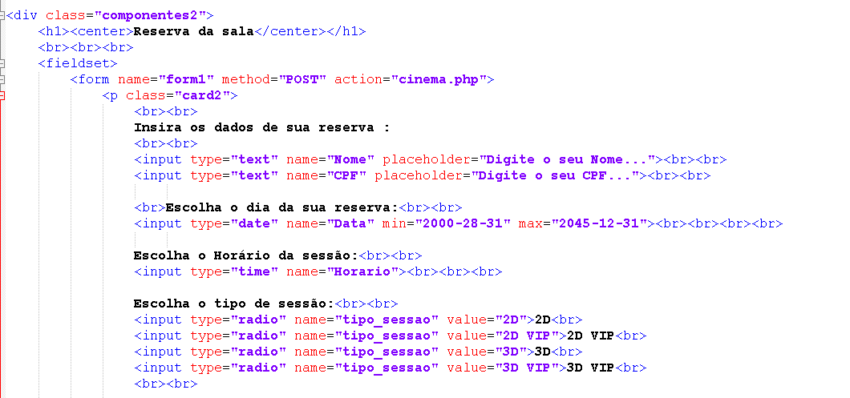
Reserva.php – Reserva & Sessão

Slide 5
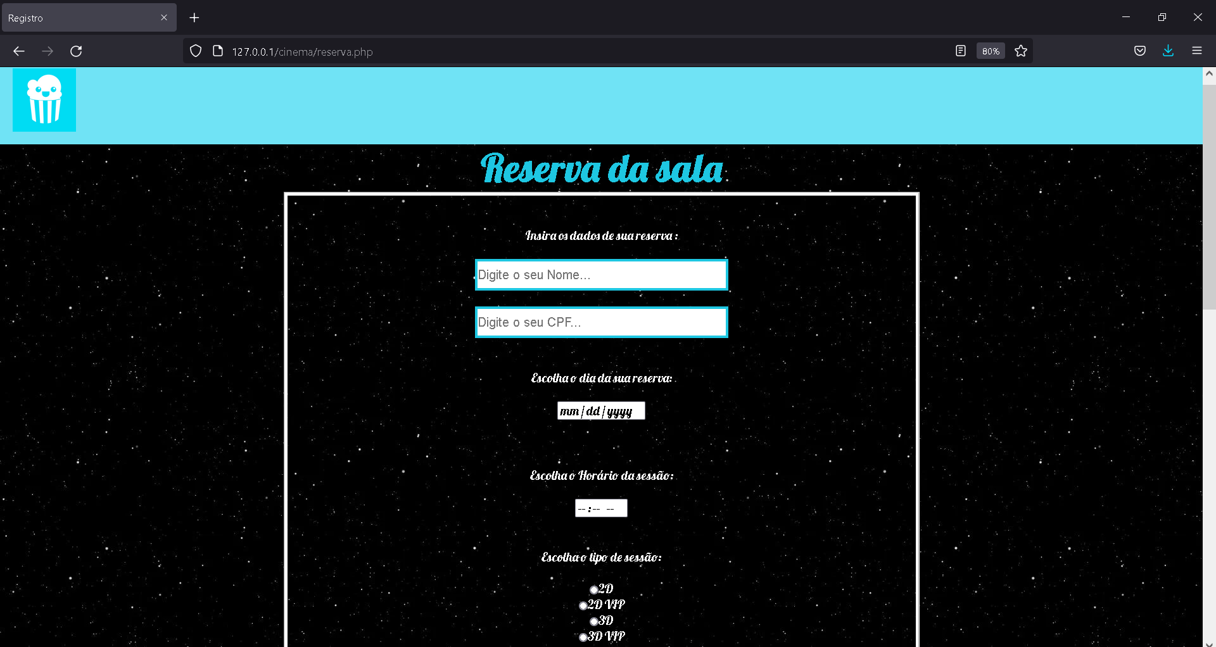
Reserva.php – Reserva & Sessão - Resultado

Slide 6
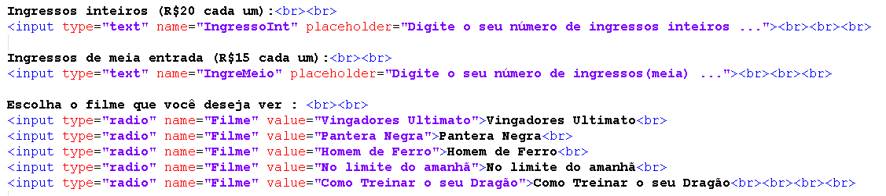
Reserva.php – Ingresso e Filme

Slide 7
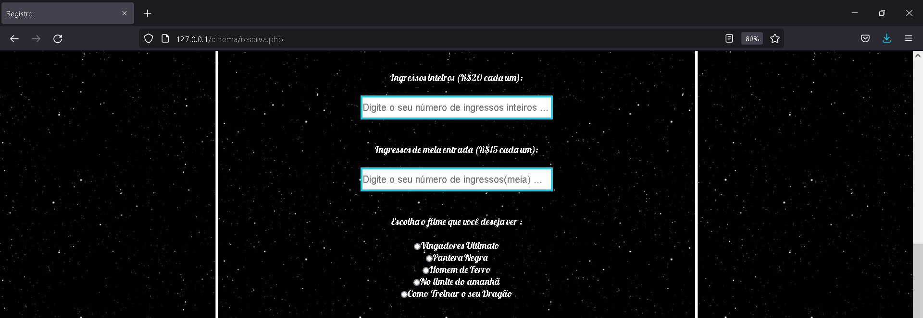
Reserva.php – Ingresso e Filme - Resultado

Slide 8
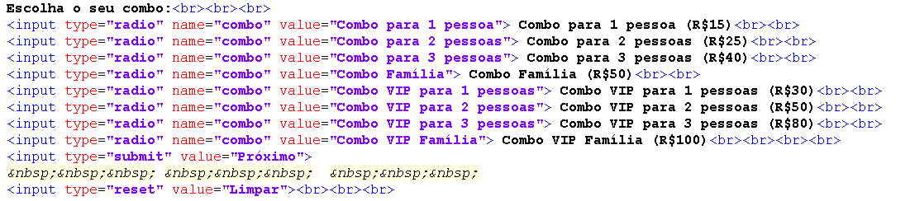
Reserva.php – Combo

Slide 9
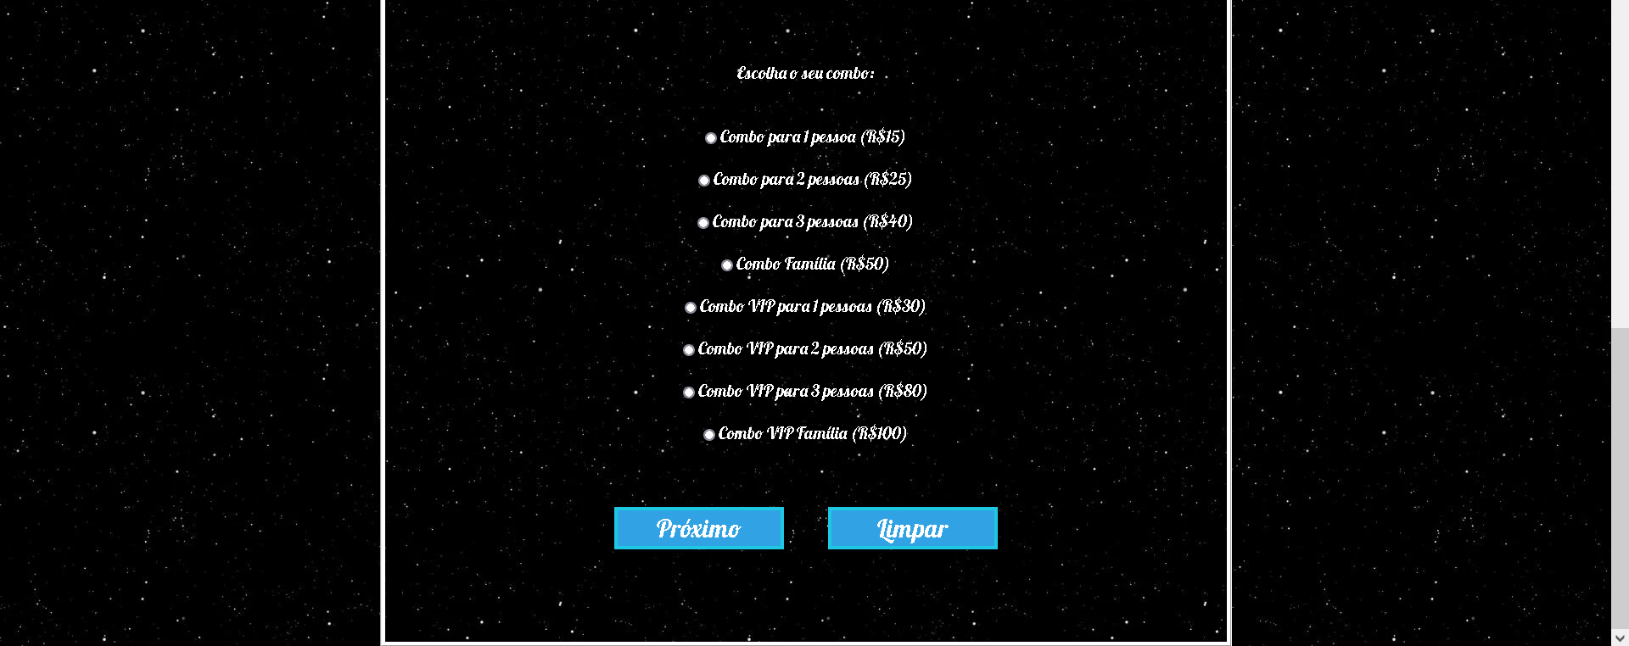
Reserva.php – Combo - Resultado

Slide 10
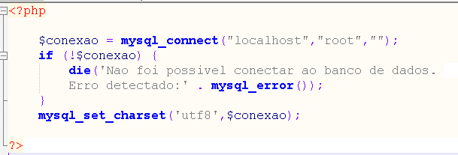
Conexão.php

Slide 11
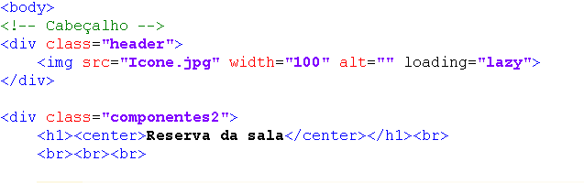
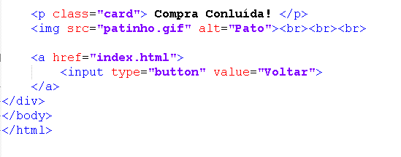
Cinema.php - HTML

Slide 12
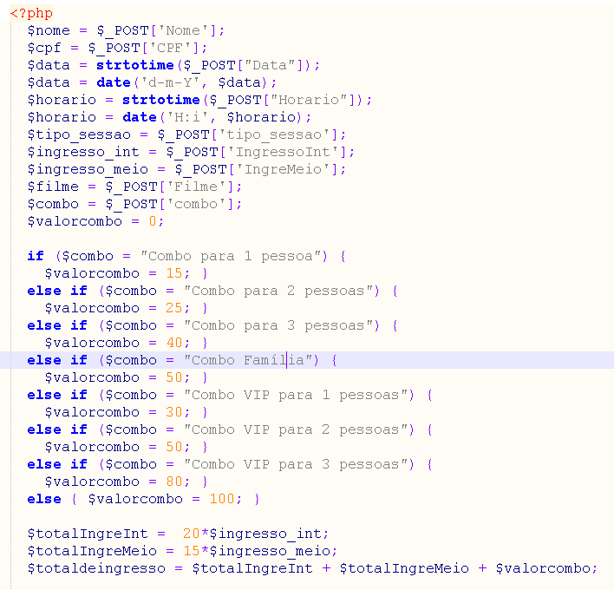
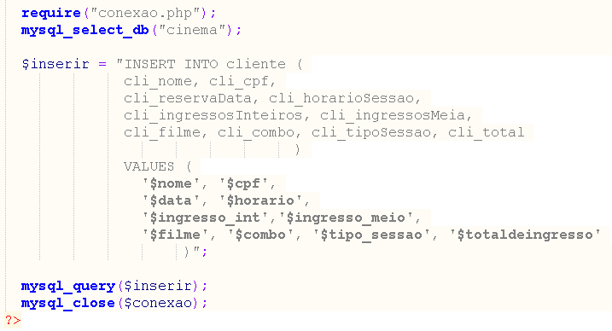
Cinema.php - PHP

Slide 13
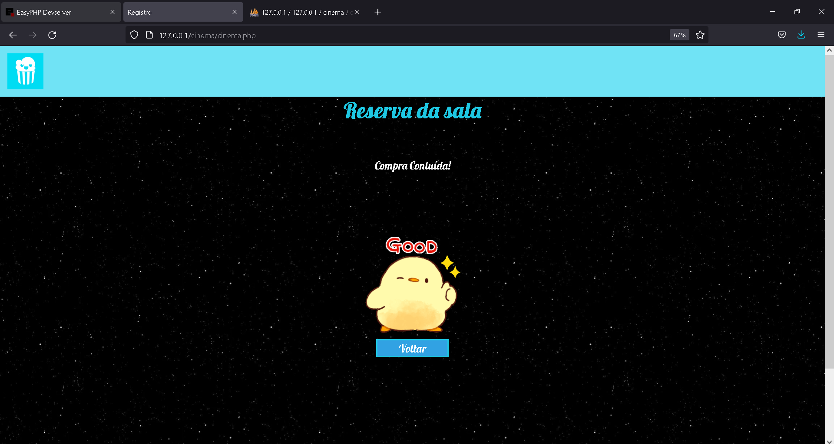
Cinema.php - Resultado

Slide 14
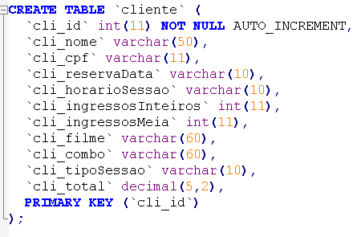
Banco de dados

Slide 15
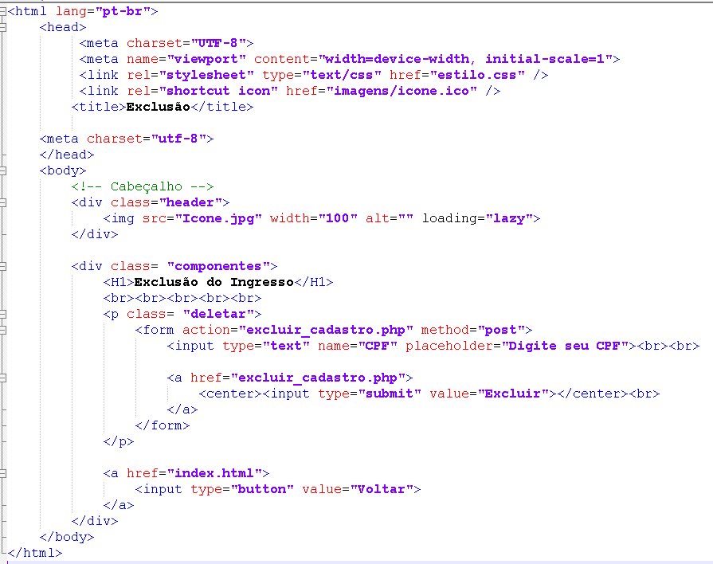
Excluir.php

Slide 16
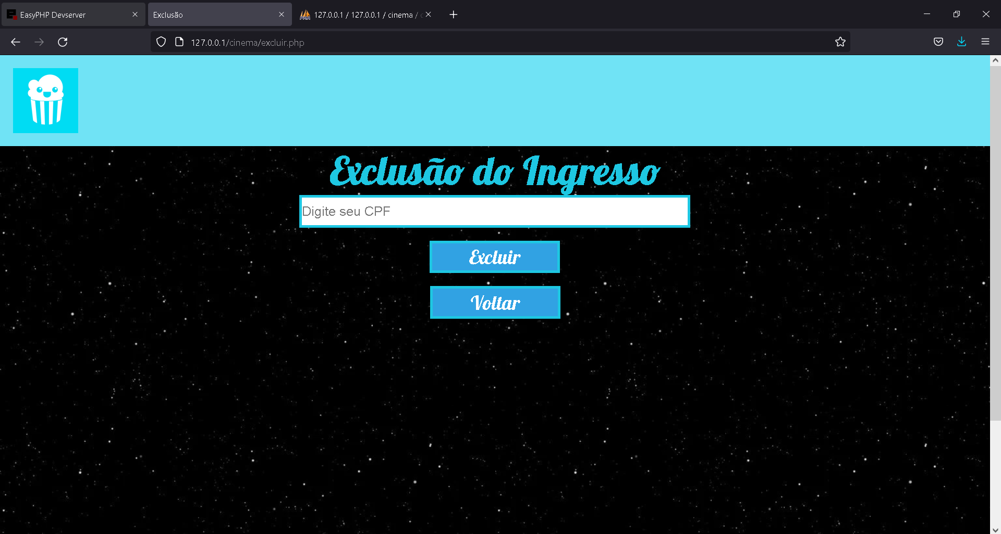
Excluir.php - Resultado

Slide 17
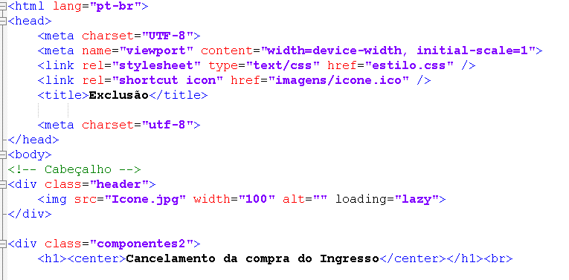
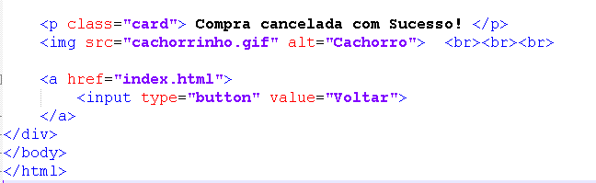
Excluir_cadastro.php - HTML

Slide 18
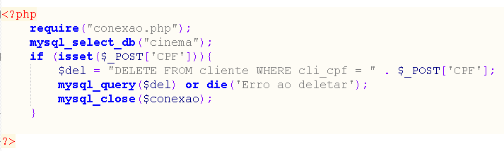
Excluir_cadastro.php - PHP

Slide 19
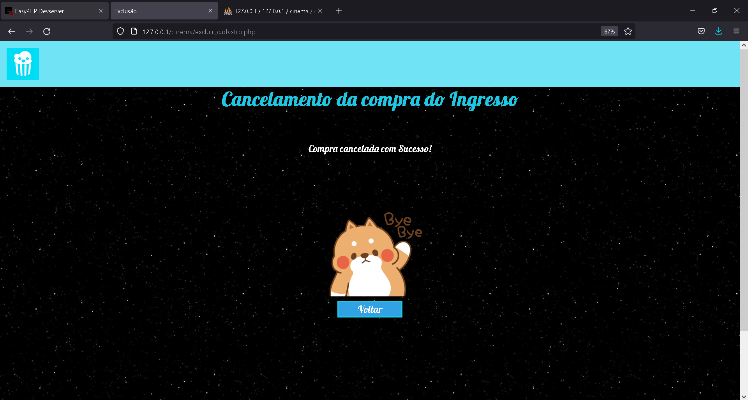
Excluir_cadastro.php - Resultado

Slide 20
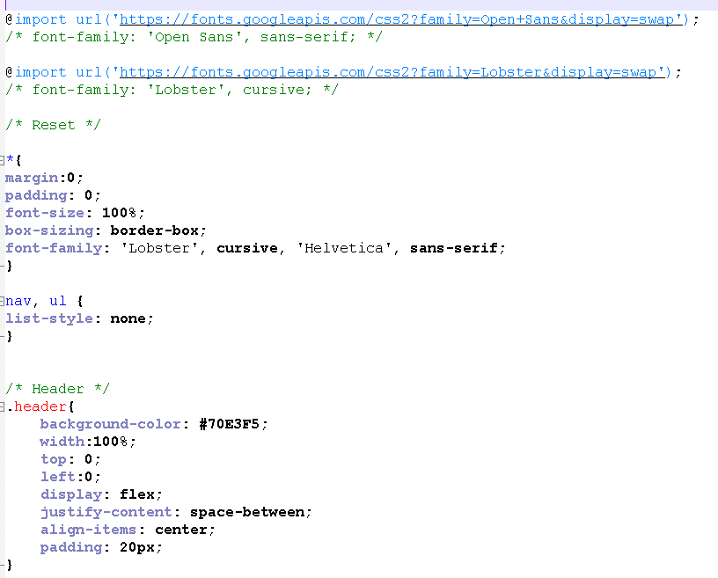
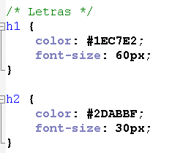
CSS

Slide 21
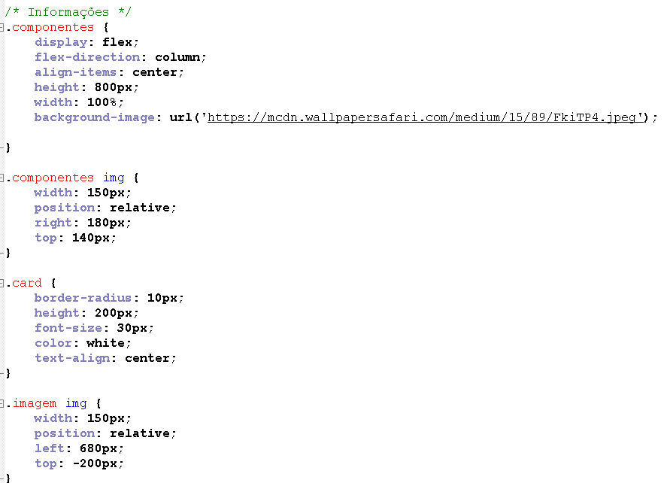
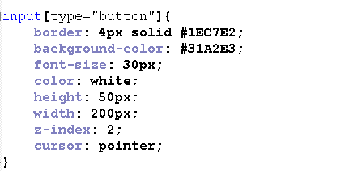
CSS

Slide 22
CSS

Slide 23
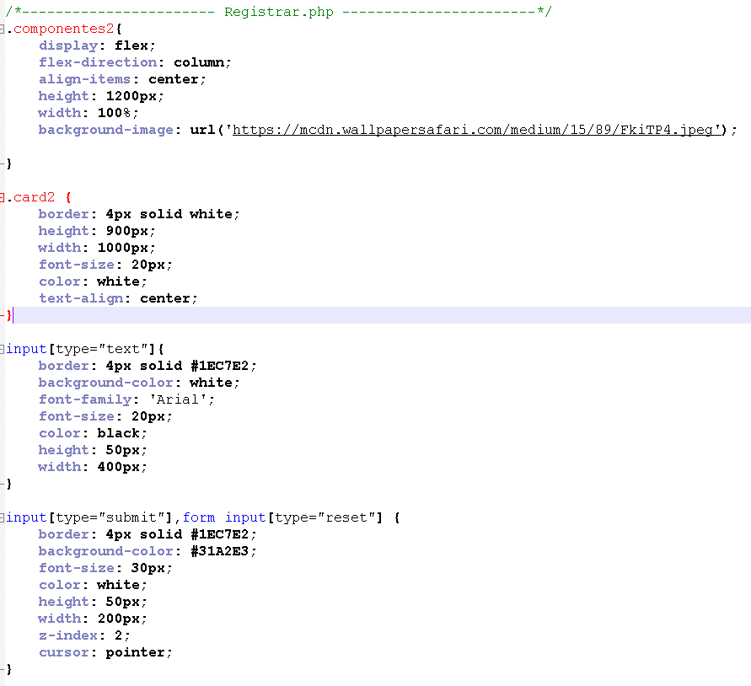
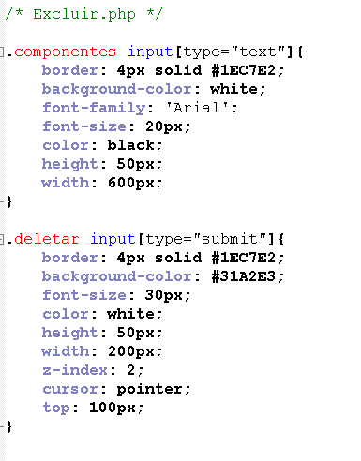
CSS

